Slide 1
Działalność Zespołu Roboczego ds. Ochrony wód przed zanieczyszczeniami azotem pochodzenia rolniczego i realizacja dotychczasowych działań związanych z Programem azotanowym Warszawa 2019 04.12.2019r
.

Slide 2
Grupa zadaniowa / Zespół roboczy ds. Ochrony wód przed zanieczyszczeniami azotem pochodzenia rolniczego.
W październiku 2018 roku zorganizowano spotkanie inaugurujące prace Zespołu roboczego ds. Ochrony wód przed zanieczyszczeniami azotem pochodzenia rolniczego.
W skład grupy zadaniowej / zespołu roboczego wchodzą: przedstawiciele ministerstw (MGMiŻŚ, MRiRW), pracownicy merytoryczni jednostek doradztwa rolniczego, przedstawiciele nauki - eksperci z jednostek naukowo-badawczych (instytuty, uczelnie wyższe), przedstawiciele jednostek kontrolnych (WIOŚ, ARiMR), przedstawiciele organizacji branżowych rolników.

Slide 3
Spotkania zespołu w 2019 roku odbywały się w styczniu, marcu i czerwcu obejmując problematykę w zakresie:
tworzenie listy aktualnych problemów w gospodarstwie produkcja roślinna/zwierzęca wynikających z konieczności wprowadzania Programu azotanowego
analizę i omawianie najlepszych praktyk i rozwiązań stosowanych w rolnictwie w stosunku do działań/inicjatyw gospodarczych na rzecz ochrony wód przed azotanami ze źródeł rolniczych (co się stosuje, co można było by stosować)
prezentację aktualnych projektów badawczych w kontekście ochrony wód przed zanieczyszczeniem azotanami pochodzącymi ze źródeł rolniczych
przygotowanie rekomendacji do realizacji różnych działań związanych z wdrażaniem programu azotanowego
Przedstawienie wstępnych wyników kontroli realizacji Programu działań w gospodarstwach rolnych.

Slide 4
Działania na rzecz programu działań 2019
Wykłady dla doradców - konferencje organizowane przez FDPA ( konferencje Olsztyn, Białystok, Siemczyno, Toruń:, Poznań) styczeń i luty 2019. ok. 175 uczestników
M. Krysztoforski i L. Ciemniak, D. Nowak
Wykłady dla doradców - szkolenia uzupełniające i podstawowe: przeszkolono ok. 3000 doradców.
Wykłady dla inspektorów Inspekcji Ochrony Środowiska: Warszawa listopad 2019, L. Ciemniak, przeszkolono 200 osób
Indywidualne konsultacje telefoniczne, e-mailowe - doradcy, rolnicy i inspektorzy ochrony środowiska zakres Program azotanowego.
Konferencja pt. Wyzwania środowiskowe w rolnictwie, Warszawa listopad 2019, udział 100 osób,
Wyjazd do Finlandii w celu wymiany doświadczeń wdrażania dobrych praktyk prośrodowiskowych w rolnictwie- 32 osoby.

Slide 5
Działania na rzecz programu działań 2019
Centrum Doradztwa Rolniczego w Brwinowie na swojej stronie internetowej prowadzi działalność informacyjną w zakresie Programu azotanowego.
Program azotanowy – informacje ogólne
Uregulowania prawne
Publikacje
Narzędzia pracy doradczej
Pytania i odpowiedzi - MGMiŻŚ i ARiMR
Eksperci
Leszek Ciemniak – CDR o/ Radom tel. 48 3656936
Joachim Kempka – CDR o/ Kraków tel. 12 4240507
Marek Krysztoforski – CDR o/Radom tel. 48 3656934
Łukasz Laskowski – CDR Brwinów tel. 22 125 62 71
Danuta Nowak – CDR o/Poznań tel. 61 648 62 06

Slide 6
Rekomendacje 2019
wykorzystanie wyników prac badawczych jednostek naukowych do poddziałania „Wsparcie demonstracji i działania informacyjne”
w ramach PROW 2014 – 2020.
przygotowanie aktualnej listy najważniejszych pytań wynikających z wprowadzenia Programu działań wraz z interpretacją/rozumieniem problemów/pytań do zgłoszonej listy
(MRiRW, MGMiZS)
uzupełnianie danych dla stosowanych aplikacji Planu nawożenia azotem i wyliczania maksymalnych dawek azotu (np. równoważniki nawozowe N dla n. naturalnych dla terminów ich stosowania na użytkach zielonych, pobranie jednostkowe N np. uprawy nasienne, uprawy mniej popularne)
przygotowanie narzędzi pracy doradczej pełniejszych (kompleksowy plan nawożenia) – CDR O/Radom

Slide 7
Rekomendacje 2019
upowszechnianie, demonstracja, instrukcja wdrożeniowa dla składowania pryzmy obornika na podłożu denitryfikacyjnym w gospodarstwach -pilotaż działania w wybranych gospodarstwach
standaryzacja obornika dla zrównoważonego zarządzania substancjami odżywczymi – brak bardziej aktualnych zawartości N i P w oborniku od zwierząt gospodarskich (chów i hodowla).
Program Interreg - Baltic Sea Region
zabezpieczenie gruntu – inne, tańsze rozwiązania dla zwierząt futerkowych w utrzymywanych w klatkach i bateriach z ażurową podłogą
zabezpieczenia dla pryzm kiszonkarskich – inne rozwiązania, problem usytuowania bliska zabudowa, wąskie działki – wymagana odległość to 25m w Programie działań warunek ten trudny do spełnienia
inne techniki stosowania gnojowicy - zakwaszanie - ograniczanie strat N w produkcji zwierzęcej Program Interreg - Baltic Sea Region

Slide 8
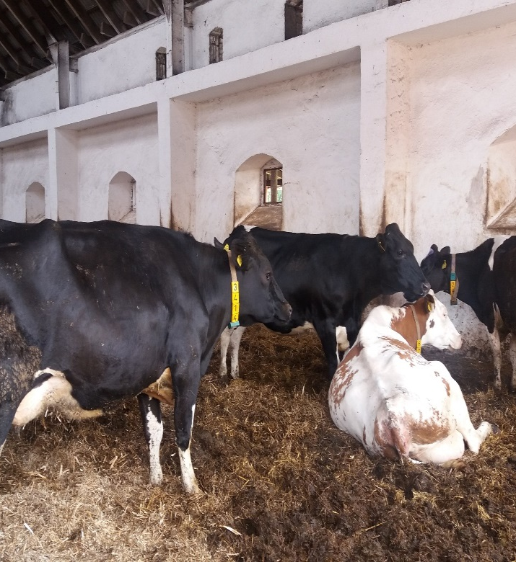
Zamykanie obiegu biogenów w gospodarstwie rolnym
Działania na rzecz programu działań 2019
Jak zbilansować obieg azotu w gospodarstwie?
Dobre praktyki rolnicze w ochronie wód przed zanieczyszczeniami
Jak wyliczyć ilość nawozów naturalnych wytworzonych w gospodarstwie
Rolnicze zanieczyszczenia wód – przyczyny i skutki
Jak przechowywać nawozy naturalne w gospodarstwie
.
Cykl filmów realizowanych przez CDR na zlecenie FDPA

Slide 9
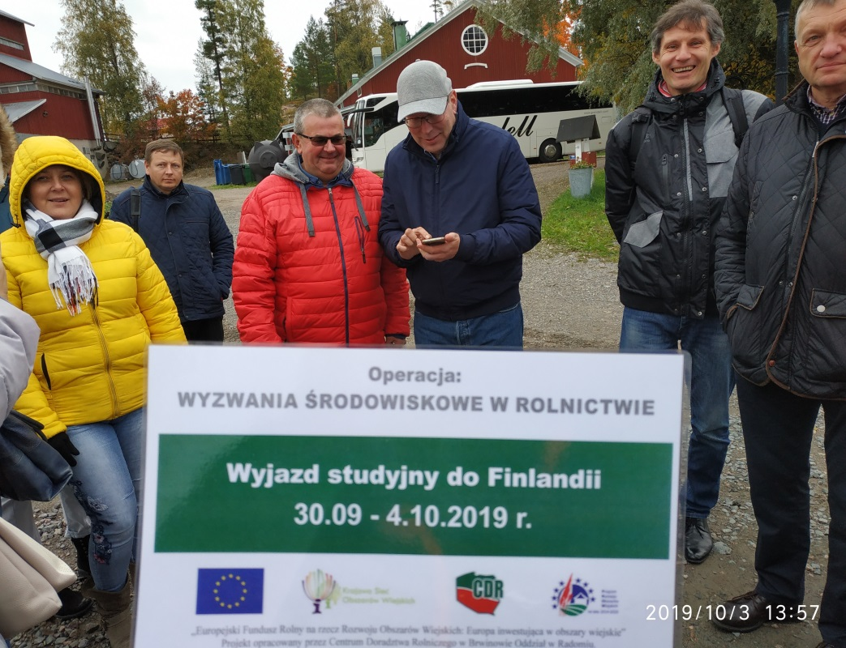
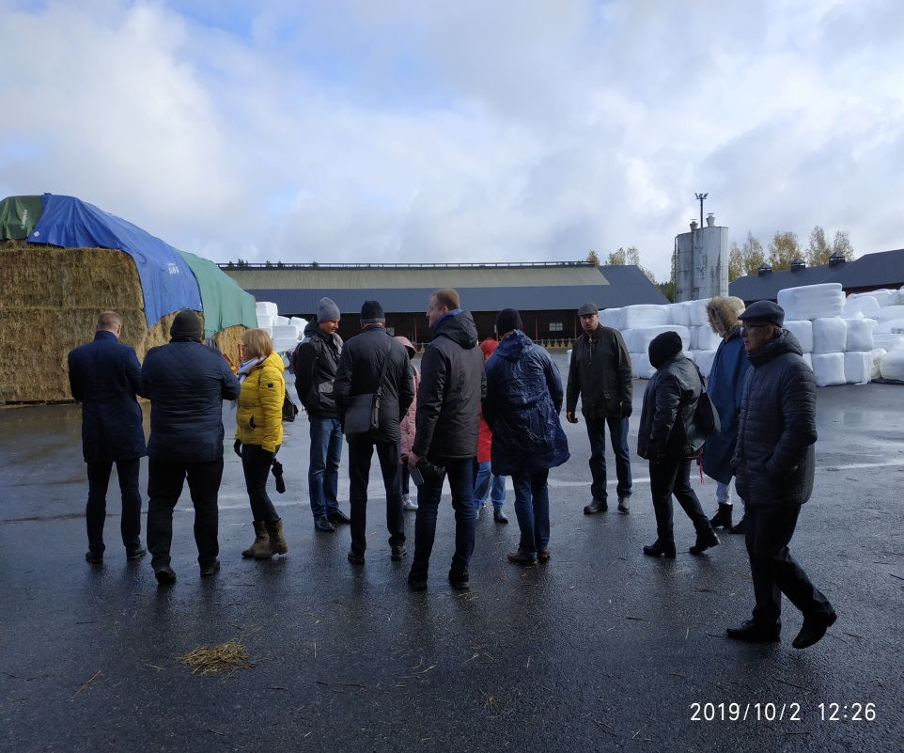
Wyjazd studyjny do Finlandii wraz z filmem
„Wyzwania środowiskowe w rolnictwie” 30.09 – 04.10 2019
Cel wyjazdu zapoznanie się z metodami ochrony środowiska w rolnictwie fińskim, ze szczególnym uwzględnieniem ochrony wód przed skażeniem biogenami.

Slide 10
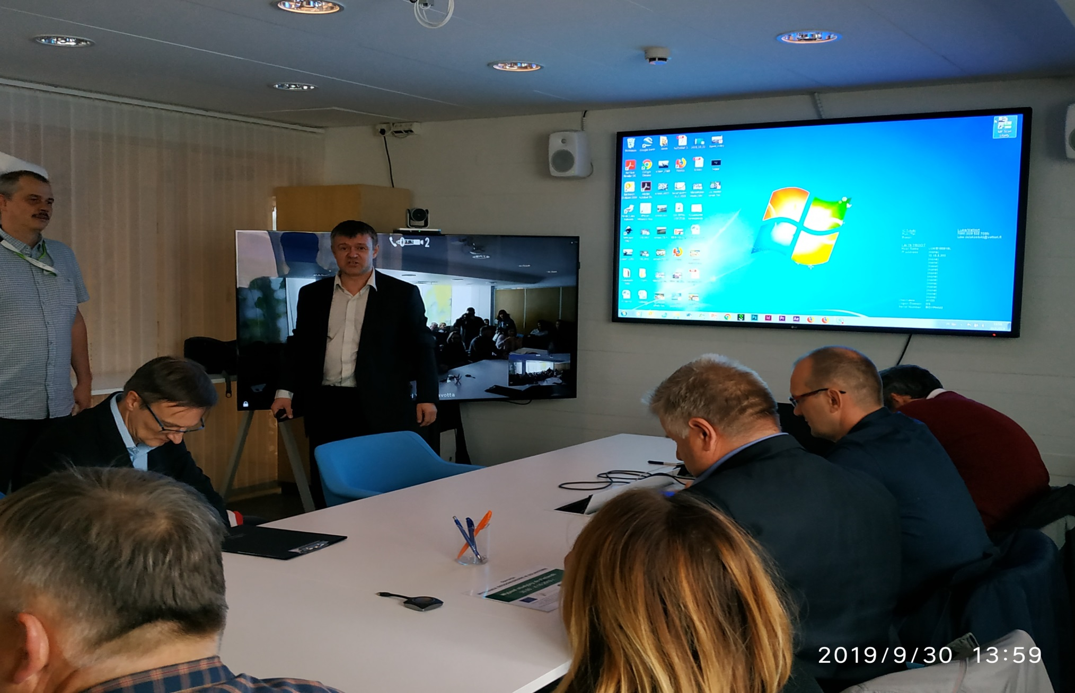
Wyjazd studyjny do Finlandii
„Wyzwania środowiskowe w rolnictwie” 30.09 – 04.10 2019
W wyjeździe brali udział:
pracownicy administracji rządowej (2) (MRiRW i ARiMR);
pracownicy nauki (2) (IUNG PIB i IO PIB);
rolnicy (10) ;
doradcy rolniczych (17) (WODR i Izby Rolnicze).
Instytut Zasobów Naturalnych Finlandii (LUKE)

Slide 11
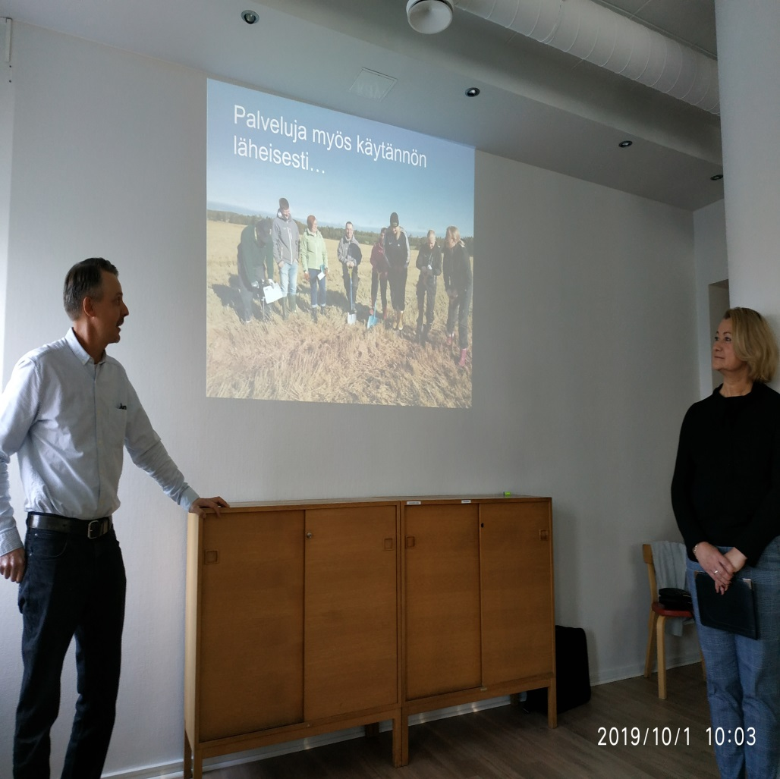
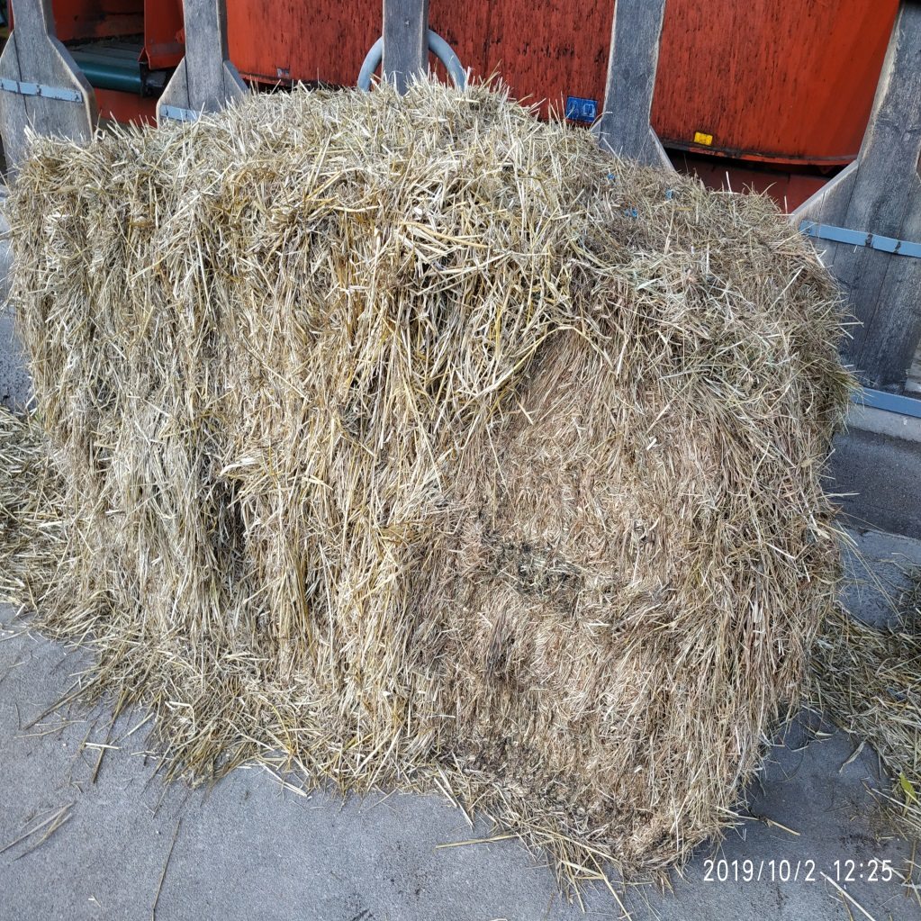
Wyjazd studyjny do Finlandii
Programy rolno-środowiskowe w Finlandii objętych 90% gospodarstw rolnych.
Rolnicy są zobowiązani do szkoleń – 1-dniowe,
1/ na 5 lat lub egzamin eksternistyczny.
Ciekawym rozwiązaniem którego są uczeni rolnicy to test jakości gleby – chodzi o organoleptyczną ocenę odkrywek gleby: ukorzenienie, struktura, organizmy glebowe (w odróżnieniu od testów chemicznych).
Główne metody ograniczenia presji biogenów N iP:
Plany nawozowe
Strefy buforowe wokół pól (1m) i wód (3m)
Ugorowanie gruntów(zadarnione)
Wieloletnie odłogi (zadarnione)
Hyronen 2019
Słoma w kostce wraz z trawami zebranymi ze strefy buforowej

Slide 12
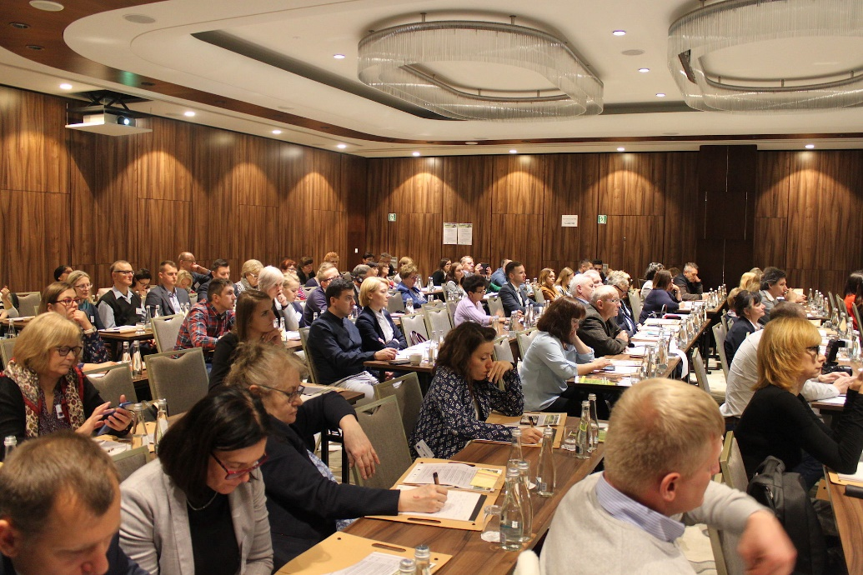
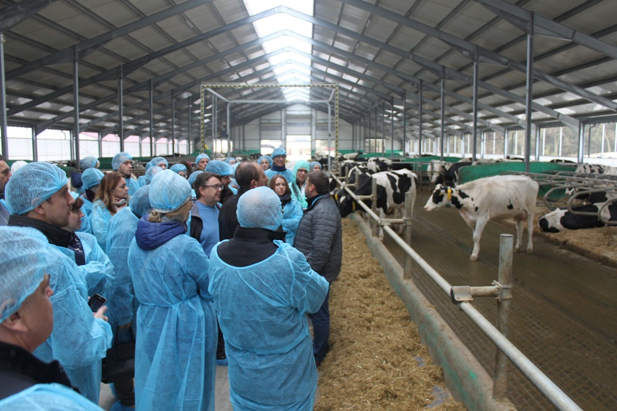
Konferencja + warsztaty w gospodarstwie
„Wyzwania środowiskowe w rolnictwie” 06.11 – 07.11 2019
Głównym celem wydarzenia jest przekazanie wiedzy i informacji na temat wyzwań wynikających z Wspólnej Polityki Rolnej dotyczących wprowadzanych Dyrektyw środowiskowych: Programu azotanowego, Dyrektywy NEC i BAT oraz zapobiegania emisji fosforu.

Slide 13
Kontynuacja pracy zespołu roboczego
W związku koniecznością wdrażania Dyrektywy NEC oraz kontynuacją programu azotanowego wraz z rozwiązaniami dotyczącymi dobrostanu zwierząt istnieje potrzeba kontynuacji działalności Zespołu roboczego ds. Ochrony wód przed zanieczyszczeniami azotem ze źródeł rolniczych.

Slide 14
Dziękuję

